Slide 1

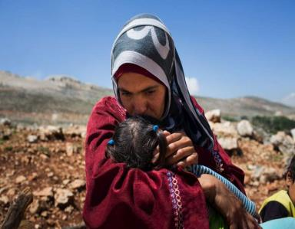
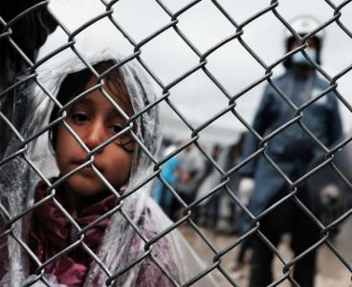
Salud de inmigrantes y refugiados:
Perspectiva de los Estados Unidos
Martin S. Cetron, MD
Director, Migración Mundial y Cuarentena, CDC
Nina Marano, DVM MPH Dipl ACVPM
División de Salud de Inmigrantes, Refugiados y Migrantes, DGMQ, CDC
Centro Nacional de Enfermedades Zoonóticas Emergentes
División de Migración Mundial y Cuarentena

Slide 2
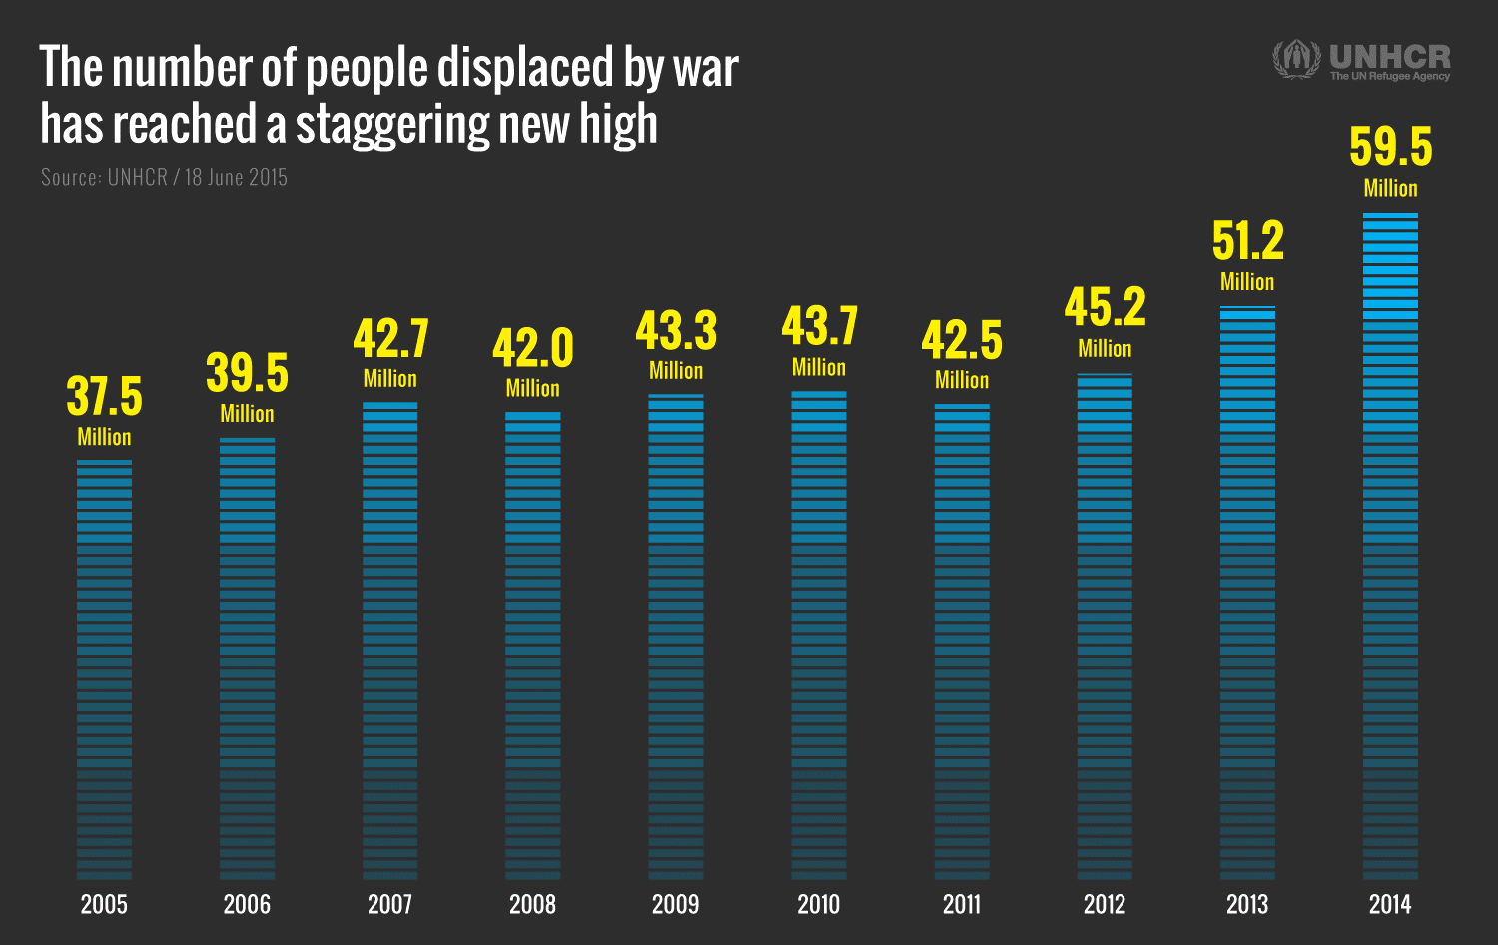
Resumen de la crisis mundial de refugiados

Slide 3
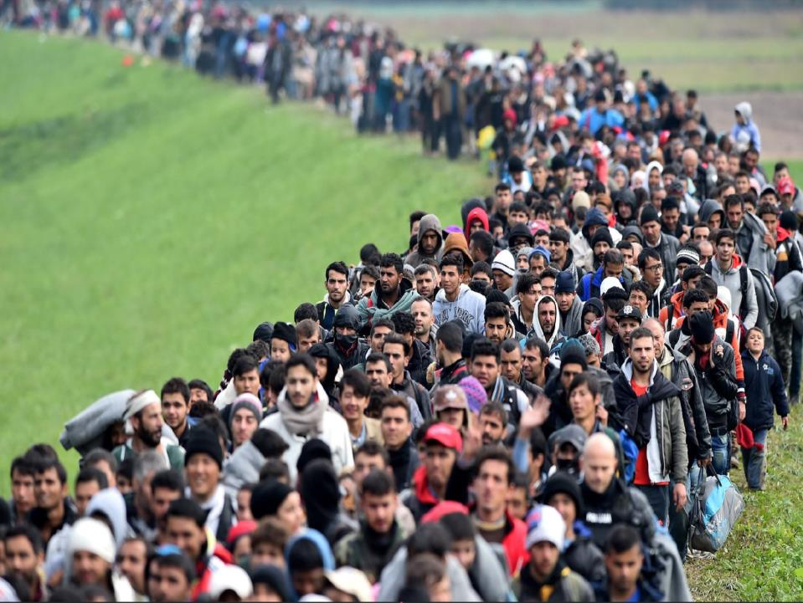
Con tantos países sitiados, se ha generado la crisis de refugiados más grande desde la segunda guerra mundial.
4.8 millones de sirios huyeron de su país desde el comienzo de la guerra civil en 2011, como parte de la Primavera Árabe.

Slide 4
Año Fiscal 2006: Llegadas de refugiados a los Estados Unidos en 2015, por región
Fuente: Base de datos de Disease Notification Analysis (DNA) basada en el Worldwide Refugee Admissions Processing System (WRAPS) del Departamento de Estado de los Estados Unidos.

Slide 5
Los 10 principales países de nacionalidad de refugiados que llegaron a los Estados Unidos, 2015
Total: 69,933
Rep. Dem. del Congo
7,823
Myanmar
18,323
Irak
12,608
Somalia
8,852
Bután
5,563
Irán
3,099
Siria
1,693
Eritrea
1,576
Sudán
1,576
Cuba
1,526

Slide 6
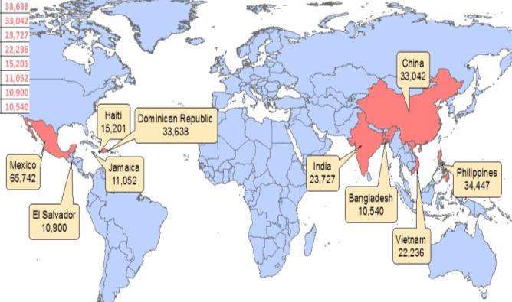
Llegadas de inmigrantes a los Estados Unidos en el año fiscal 2014
Mapa de las 10 principales nacionalidades
Principales nacionalidades: México, Filipinas, República Dominicana, China, India
Fuente de datos: Departamento de Seguridad Nacional

Slide 7
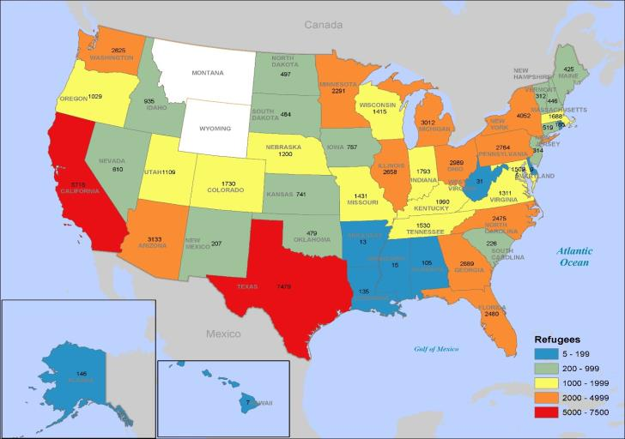
Llegadas de refugiados a los Estados Unidos, por estado, año fiscal 2015
Fuente: Base de datos de Disease Notification Analysis (DNA) basada en el Worldwide Refugee Admissions Processing System (WRAPS) del Departamento de Estado de los Estados Unidos.

Slide 8
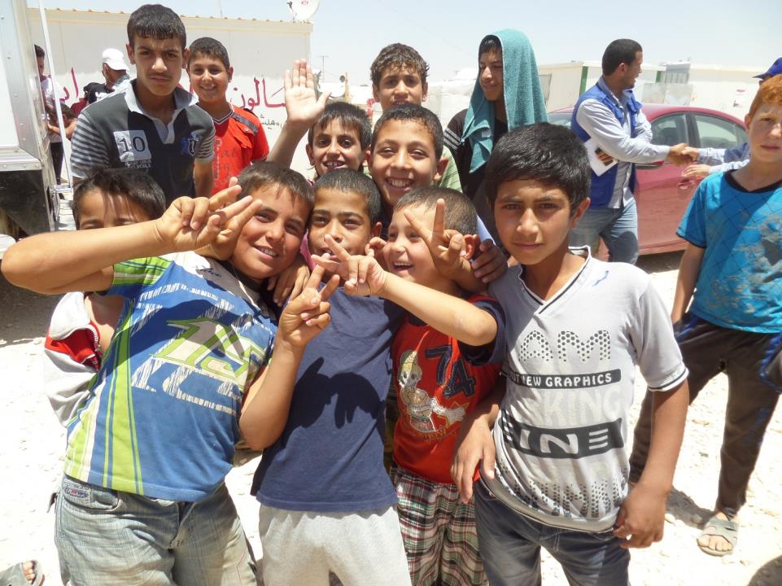
Refugiados sirios
En el año fiscal 2016, Estados Unidos reasentó a 10,000 sirios.
  La mayoría provienen de Irak, Jordán, Turquía, Líbano, Egipto.
  La mayoría de los refugiados sirios viven en zonas urbanas o semiurbanas.
  Se estableció un sitio de procesamiento adicional en Erbil, Irak (ubicado más cerca de la frontera con Siria).
  * Las llegadas de refugiados de todo el mundo en el año 2016 se fijaron en 85,000.

Slide 9



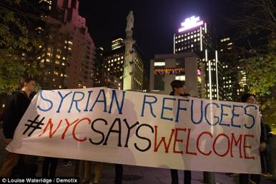
Reacciones al reasentamiento de refugiados sirios

Slide 10
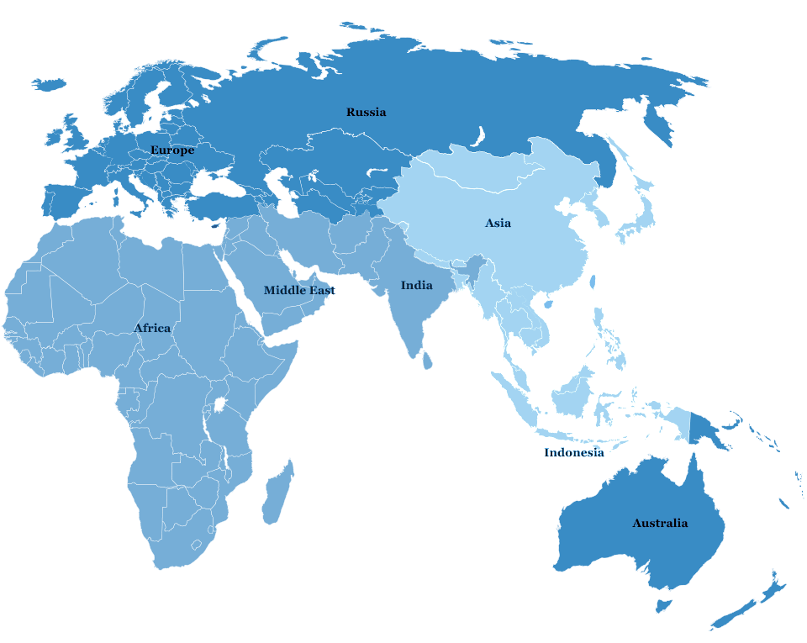
Ubicación de los programas de salud de refugiados del CDC en el extranjero
Amman Jordán
(2016)
Bangkok Tailandia (2006)
Nairobi Kenia
(2007)

Slide 11
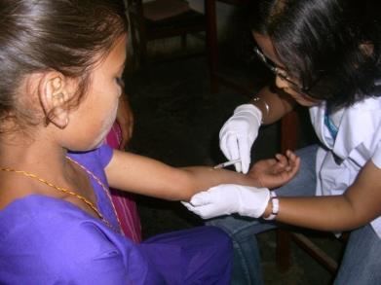
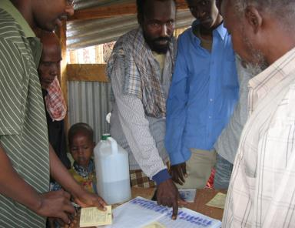
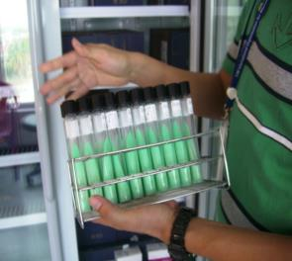
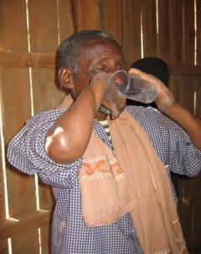
El reasentamiento en buenas condiciones de salud promueve la seguridad de la salud: pruebas de tuberculosis en el extranjero
Prueba cutánea de TB, Nepal
Vigilancia directa de tratamiento para TB, Kenia
Cultivos de TB, Nepal
Notes:
Technical instructions for the required medical screening
2009 Tuberculosis Technical Instructions implemented

Slide 12
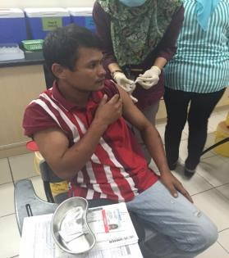
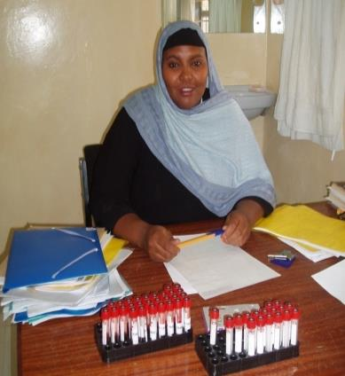
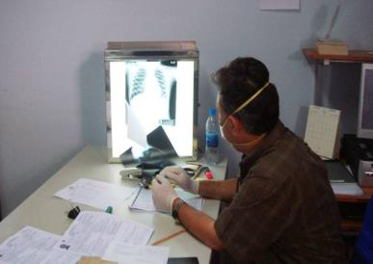
Componentes del examen médico en el extranjero
Vacunación
Pruebas de sífilis
Evaluación radiológica de TB

Slide 13
Casos de tuberculosis, Estados Unidos, 1995-2014
Índices de TB en 2014:
Total: 2.96 por cada 100,000
nacidos en los EEUU, 1.2 por cada 100,000 nacidos en el extranjero;
15.4 por cada 100,000
TB : 65% nacidos en el extr.
MDR TB: 88% nacidos en el extranjero

Slide 14
Índices de tuberculosis en poblaciones de refugiados, USRP, 2014
Lugar de prueba | Principales nacionalidades | Refugiados examinados | Casos de tuberculosis | Casos con resistencia a medicamentos | Índice de tuberculosis por cada 100,000
Egipto | Iraquíes, sirios, somalíes, sudaneses | 3,301* | 0 | 0 | 0
Etiopía | Eritreos, somalíes | 7,511 | 14 | 0 | 186
Irak | Iraquíes | 13,480 | 1 | 0 | 7
Jordán | Iraquíes, sirios | 3,448* | 0 | 0 | 0
Kenia | Somalíes, congoleños | 7,005 | 25 | 1 | 357
Malasia | Birmanos | 13,969 | 111 | 17 | 795
Nepal | Butaneses | 7,653 | 50 | 0 | 653
Tailandia | Birmanos | 8,376 | 54 | 0 | 645
Turquía | Iraquíes, sirios | 5,367* | 2 | 0 | 37
Uganda | Congoleños | 2,940 | 6 | 2 | 204
*Principalmente refugiados, pero pueden incluir a algunas pruebas realizadas a inmigrantes.
Datos preliminares cortesía de la Sra. Michelle Russell

Slide 15
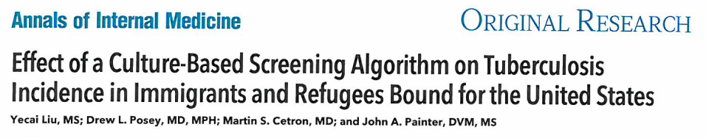
Annals of Internal Medicine (Anales de medicina interna)
  17 de marzo de 2015
  Artículo que acompaña al video en línea
  Describe el impacto de la implementación de TB TI en la tuberculosis en los Estados Unidos, en personas nacidas en el extranjero
Con cultivo y prueba DOT TB TI
  Aumenta la detección a más de 600 casos por año

Slide 16
Efecto de un algoritmo de filtración de datos basado en cultivos para la incidencia de tuberculosis en inmigrantes y refugiados con destino a los Estados Unidos
Algoritmo basado en frotis
2002-2006
Baseline
Liu et al. Annals of Internal Medicine, 2015

Slide 17
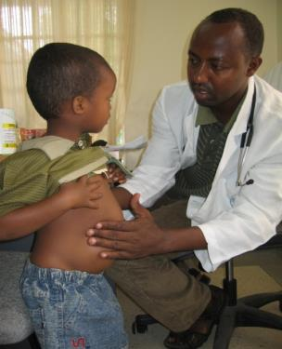
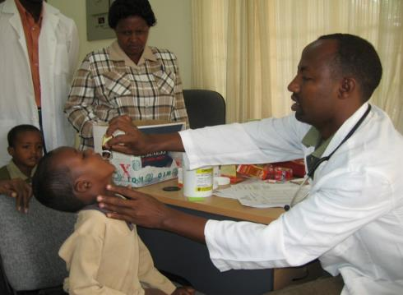
Tratamiento preventivo para parásitos intestinales, campo de refugiados en Dadaab, Kenia

Slide 18
Costos de programas y resultados aproximados
Parásitos intestinales, cohorte de refugiados asiáticos, n= 27,700
B. Maskery et al., datos inéditos, 2016
Notes:
This slide shows a series of figures to demonstrate the difference in costs and health outcomes for overseas presumptive treatment vs. domestic screen and treat.
Overseas presumptive treatment costs only $400,000 for an annual cohort of 27,700 Asian refugees compared to $3.8 million for a domestic screening and treatment program.
The ratio of costs shown here is slightly different than that shown in the previously slide because the cost numbers are from 2013 (when albendazole was less expensive) and because our full analysis assumed that some fraction of the refugee population (5%) would still undergo stool ova and parasite testing even if they received presumptive treatment overseas.
With no program, a cohort of 27,700 Asian refugees would spend 140,000 discounted life-years with parasitic infections (5.1 years per refugee) compared to just 30,000 life years if the same population participated in an overseas MDA program. This is equivalent to average of 5.1 years per refugee with no program compared to 1.0 years with overseas MDA.

Slide 19
Brotes de enfermedades cerca de refugiados con destino a los Estados Unidos, año fiscal 2014-2016
KIRGUISTÁN
IRAK
(iraquíes)
NEPAL (butaneses)
5000
CHAD
TAILANDIA (birmanos)
ETIOPÍA (somalíes)
Sarampión
Paperas
Rubeola
Varicela
Tifoidea
Cólera
Diarrea acuosa
Hepatitis E
Meningitis
Influenza A
1600
150
KENIA
(somalíes)
MALASIA (birmanos)
25
UGANDA (Rep. Dem. Congo))
TANZANIA
(Rep. Dem. Congo
Nacionali-dad | Salidas, años 2014-2016*
Birmanos | 35,685
Iraquíes | 34,420
Somalíes | 19,594
Butaneses | 15,120
Rep. Dem. Congo | 14,020
*Hasta enero de 2016
BURUNDI (Rep. Dem. Congo)
ZAMBIA
(Rep. Dem. Congo)
No se incluye: Malaria en un campo de refugiados de Kenia, ~25,000 casos

Slide 20
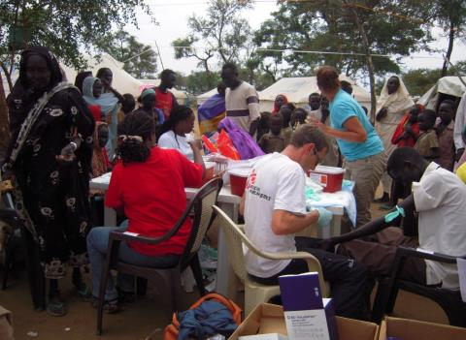
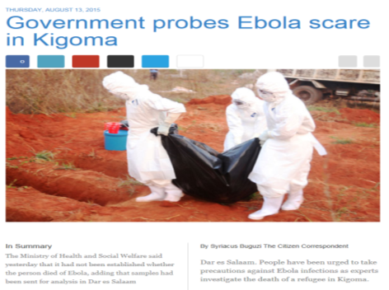
Detección de brotes y respuesta
Brote de hepatitis E, Sudán del Sur
Sospecha de Ébola, Tanzania

Slide 21
Movimientos migratorios en el Cuerno de África:
Por qué la migración es una preocupación de salud
Hacia el Reino Unido
15,134 migrantes
Ruta migratoria
del norte
Ruta migratoria del
Golfo de Adén
La migración desde Somalia es global.
2,412 migrantes
En 2013, surgieron casos de MDR TB en Dadaab e Eastleigh, Kenia.
La mayoría (>80%) eran migrantes somalíes en busca de tratamiento.
Hacia los EEUU
● Hargeisa
●
Adís Abeba
Hacia Etiopía
223,243
migrantes
Hacia Kenia
513,292 migrantes
● Mogadishu
● Dadaab
●
Ruta migratoria
a Sudáfrica
Nairobi (Eastleigh)
Imagen reproducida de Cain KP, Marano N et al.
The movement of multidrug-resistant tuberculosis across borders in East Africa needs a regional and global solution
. PLoS Med. 2015 Feb 24;12(2):e1001791.
Por lo general, el MDR TB y otras enfermedades contagiosas mortales ocurren en países en conflicto. Por ejemplo, in 2013 se reportaron casos de MDR TB en las ciudades kenianas de Dadaab e Eastleigh. Más del 80% de estos casos eran pacientes que provenían de Somalia.
El mapa ilustra que la emigración de Somalia es global. La tuberculosis en cualquier lugar es tuberculosis en todas partes.

Slide 22
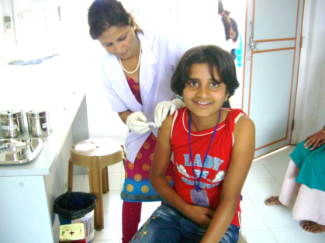
Programa de vacunación de refugiados: resumen
Hasta 2012, muchos refugiados llegaron a los EEUU sin vacunas.
  Reportes de VPDs en refugiados recién llegados
  Oportunidad perdida de vacunarse entre el examen médico en el extranjero y la llegada a los EEUU (4-6 meses)
Alianza entre CDC, DOS, implementada por la OIM
En 2012, se empezó en 5 países piloto: Malasia, Nepal, Tailandia, Etiopía y Kenia. De 2016 en adelante, se continuará ampliando a nivel mundial con la intención de llegar al 100% de los refugiados USRP.

Slide 23
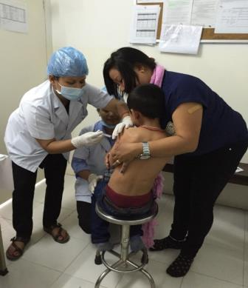
Programa de vacunación de refugiados en el extranjero: protección contra 11 enfermedades
Difteria
Haemophilus influenzae tipo b
Hepatitis B
Sarampión
Paperas
Rotavirus
Rubeola
Tos ferina
Polio
Streptococcus pneumoniae (enfermedad de neumococco) [adquisición de vacunas pendiente]
Tétano

Slide 24
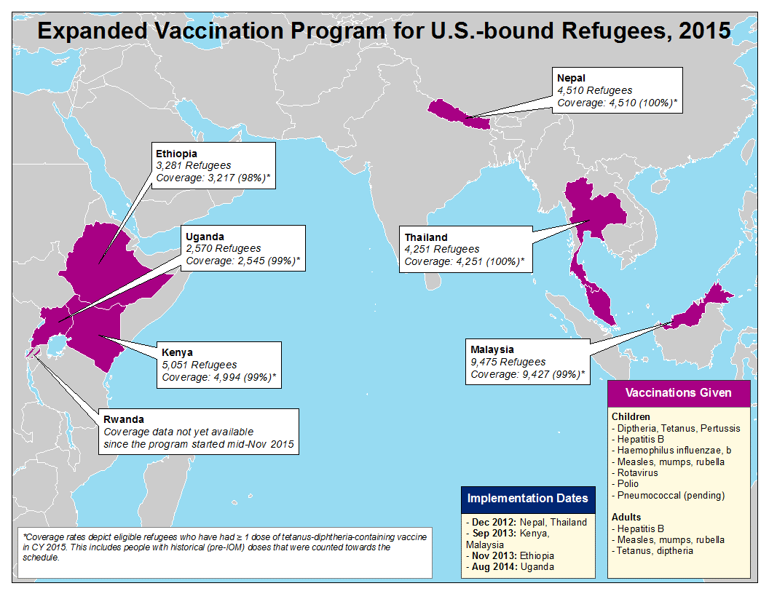

Slide 25
Directrices y perfiles de salud de refugiados del
Centro para el Control y Prevención de Enfermedades (CDC)
Perfiles de salud de refugiados
www.cdc.gov/immigrantrefugeehealth/profiles/index.html
  Butaneses, congoleños, iraquíes, birmanos
Directrices para la salud de refugiados
www.cdc.immigrantrefugeehealth/guidelines/domestic/domestic-guidelines.html
  Historial, físico, hepatitis, VIH, vacunas, parásitos, plomo, salud mental, malaria, nutrición, infecciones de transmisión sexual (ITS), tuberculosis

Slide 26
Continuing Refugee Health Care Stateside
Strengthening Surveillance for Disease Among Newly Arrived Refugees (2012-2017)
  Enhanced refugee health surveillance databases in 10 jurisdictions
Centers of Excellence in Refugee Health (2015-2020)
  Initially focusing on
    Surveillance/epidemiology of refugee populations
      Development of multi-state surveillance networks
      Investigating long term health outcomes of refugees post-arrival
    Post-arrival screening guidance to U.S. clinicians
      Create new guidelines to improve refugee health
      Update existing refugee health guidelines
      Survey refugee healthcare providers to evaluate content and presentation of existing guidelines (survey sent to Society of Refugee Healthcare Providers Listserv on 6/1/2016)

Slide 27
Notificación de brotes a los coordinadores estatales de salud de refugiados
“ Estimado coordinador de salud de refugiados, el CDC recibió un reporte de 8 casos de sarampión en un campamento en ………..”
3 tipos:
Noticias y actualizaciones
Anuncios de alerta de brotes y exposición
Anuncios de alerta de brotes y exposición con notificaciones de la llegada de refugiados individuales
En 2015 se recibieron 16 notificaciones.

Slide 28
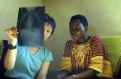

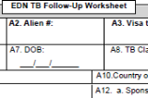
Sistema de notificación electrónica de enfermedades (EDN) del CDC
Propósito del EDN:
Usuarios del EDN:
Captar datos de exámenes médicos en el extranjero
Departamentos de salud en los 50 estados y el distrito federal (DC)
>800 usuarios activos
Notificar a los departamentos de salud estatales
Control de TB
27%
Coord. de salud de refugiados
20%
Captar datos de exámenes de seguimiento a la tuberculosis a nivel nacional
Coord. de salud de refugiados/TB
35%
Notes:
Talking points:
The purpose of EDN is to capture overseas medical exam data, notify state health departments when a refugee arrives in their jurisdiction, and capture results from the domestic TB exam.
EDN users include HD in all 50 states plus D.C. and includes more 800 active users. Most of these users are TB and refugee health coordinators and TB controllers. In 2013, we made EDN available at the clinic level, so providers could have access to medical exam records at the point of care. EDN includes info not only on the overseas TB workup and significant medical conditions but also provides a vaccination record for the 60% of refugees that participate in the overseas vaccine program.

Slide 29
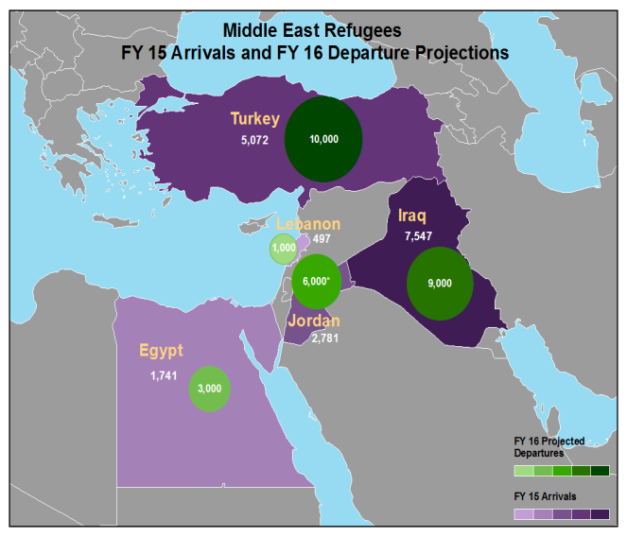

Slide 30
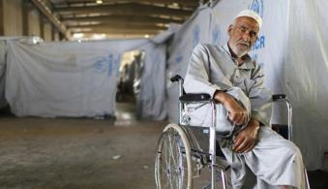
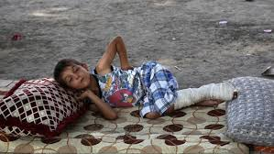
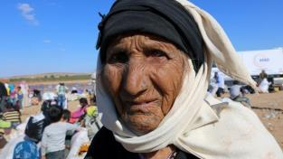
Retos del Programa de Admisión de Refugiados (USRAP) en el Medio Oriente
Temas de seguridad regional
Carga de trabajo compleja de casos con condiciones médicas serias
Imagen: Comité de Coordinación de ONGs para Irak
Imagen: The Daily Telegraph
Imagen: Fox News

Slide 31
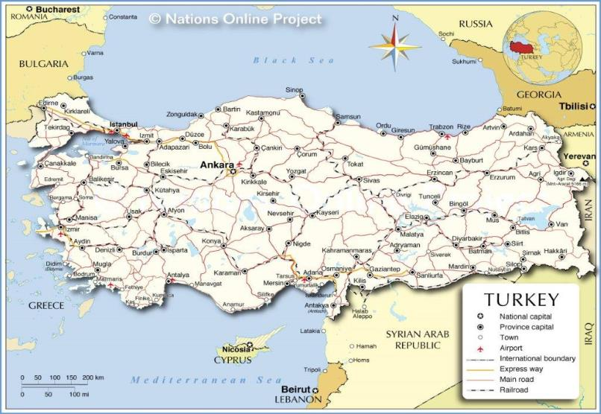
Ubicación de refugiados en ciudades satélite en Turquía
Ciudades satélite
Sitios de médicos del panel

Slide 32
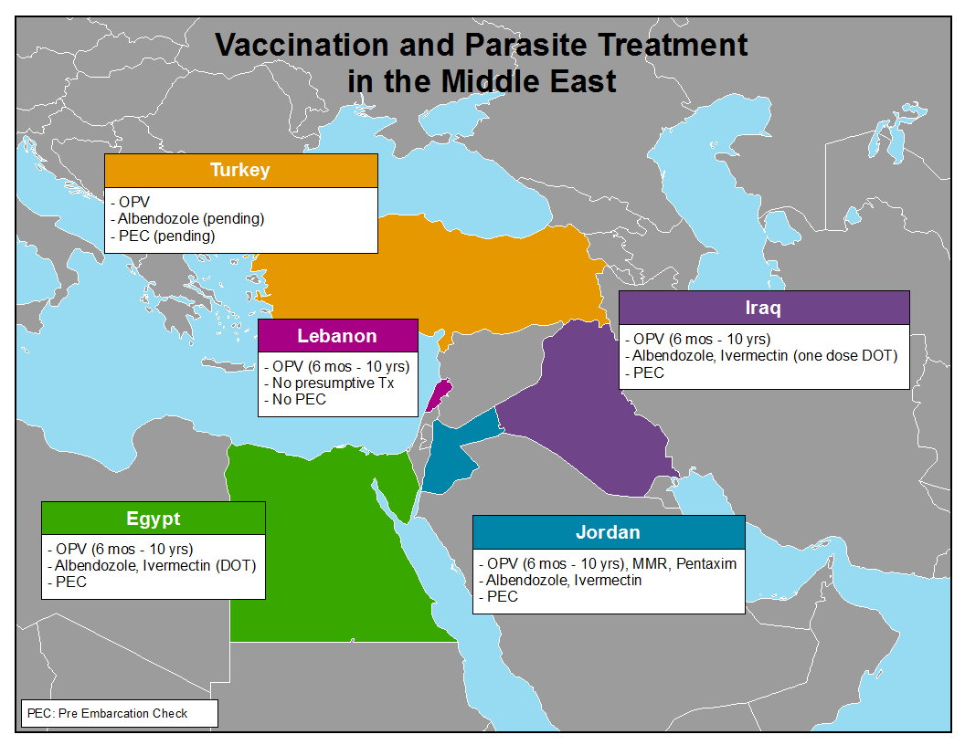

Slide 33
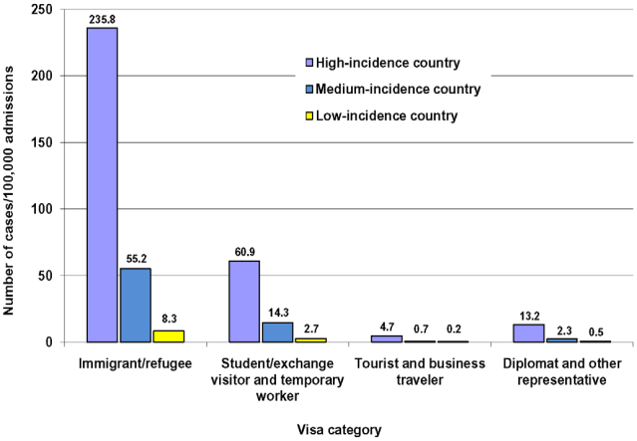
¿Cuál es el próximo paso?
Control en el extranjero de visitantes que permanecerán en el país durante períodos largos de tiempo
Liu Y, et al. Estimating the impact of newly arrived foreign-born persons on tuberculosis in the United States. PLoS ONE 2012;7(2): e32158. doi:10.1371/journal.pone.0032158.

Slide 34
Control de refugiados en el extranjero y tratamiento de infecciones latentes de tuberculosis (LTBI):
Análisis de costo-beneficio
Ahorro de costos en caso de prevalencia alta y moderada de LTBI
No se ahorran costos en caso de prevalencia baja de LTBI
Wingate, et al. BMC Public Health 2015;15:1201. DOI 10.1186/s12889-015-2530-7.

Slide 35
Diabetes in US Bound Refugees
Objectives:
  To assess diabetes prevalence and factors associated with diabetes among US bound adult refugees
Methods:
  Analyzed overseas medical evaluations of US bound refugees from 2009-2014 through CDC’s Electronic Disease Notification System
Results:
  Of 248,850 refugees aged >18 years, 5767 (2.3 %) had diabetes
  Iraqis had highest crude (5.1 %) and age-adjusted (8.9 %) prevalence
  Higher age group and body mass index were associated with diabetes
  Diabetes prevalence varied by refugee nationality
Conclusions:
  Although absolute rates were lower than US, prevalence is still concerning given younger age and their need for health services upon resettlement
Benoit S et al Diabetes Among United States-Bound Adult Refugees, 2009–2014
J Immigrant Minority Health DOI 10.1007/s10903-016-0381-7

Slide 36
Conclusiones
Se han logrado avances significativos
  Vacunación e intervenciones en el extranjero, antes de partir
  Establecimiento de presencia del CDC en el Medio Oriente para responder al creciente reasentamiento
  Alianzas con departamentos de salud estatales
  Hay más por venir
  Control de visitantes que permanecerán en el país por períodos largos de tiempo
  Evaluación de la factibilidad del tratamiento de LTBI en el extranjero

Slide 37
Reconocimientos
División de Migración Mundial y Cuarentena, CDC
Heather Burke
Tarissa Mitchell
Emily Jentes
Drew Posey
Courtney Chappelle
Christina Phares
Zanju Wang
Nekeia Gray
Deborah Lee
Clelia Pezzi
Jenna Beeler
Maurice Ope
Annelise Doney
Michelle Weinberg
Lisa Rotz
William Stauffer
Martin Cetron
Organización Internacional para las Migraciones
Warren Dalal
Alexander Klosovsky
Oficina de Población, Refugiados y Migración
Larry Bartlett
Margaret Burkhardt
Kelly Gauger

Slide 38
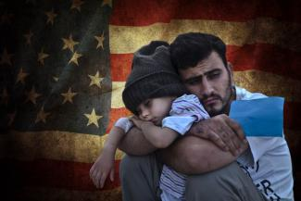
El 20 de junio de 2016 es el
Día Mundial de los Refugiados a nivel internacional.
El tema para este año es
“Con valor nos unimos”.
Imagen: Philly Voice
Para mayor información, comuníquese con el Centro de Control y Prevención de Enfermedades
1600 Clifton Road NE, Atlanta, GA 30333
Teléfono: 1-800-CDC-INFO (232-4636)/TTY: 1-888-232-6348
Visite: www.cdc.gov | Comuníquese con el CDC en: 1-800-CDC-INFO o www.cdc.gov/info
Los hallazgos y conclusiones de este informe son de los autores, y no necesariamente representan la postura oficial del Centro de Control y Prevención de Enfermedades.
Centro Nacional de Enfermedades Zoonóticas Emergentes
División de Migración Mundial y Cuarentena

